Slide 1
Analytické nástroje MS Dynamics NAV
Ing.Jaromír Skorkovský, CSc.

Slide 2
(Header)
Hlavička analýzy
Pohled analýzy
(Analysis Report Name)
Od data
Do data
Šablona nastavení sloupců
Column template
From date
To date
Sloupce analýzy (Columns)
Řádky analýzy (lines)
Náklady (Costs)
Množství (Quantity)
Prodej (Sales)
……….
………..
DATA
Šablona nastavení řádků
Line template
Zákazníci (Customers)
Skupiny zákazníků (Customter Groups)
Zboží (Items)
Skupiny zboží (Group of Items)

Slide 3
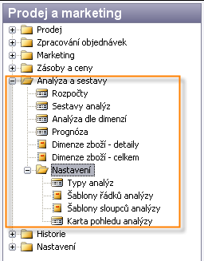
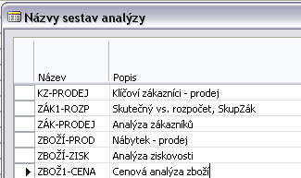
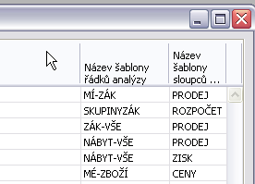
Zdrojové menu
Sloupce analýzy (Columns)
Řádky analýzy (lines)
DATA

Slide 4
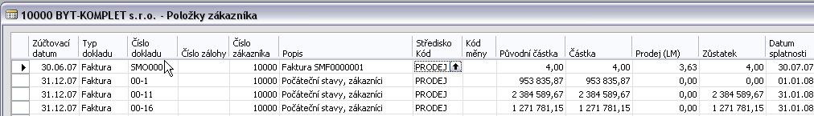
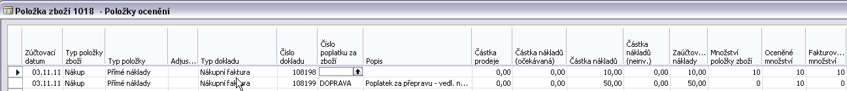
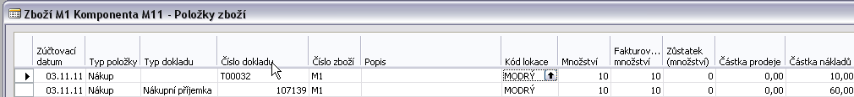
Základní princip získání údajů pro analýzy
Karta
zákazníka
Karta dodavatele
Karta
zboží
Algoritmus
extrakce dat

Slide 5
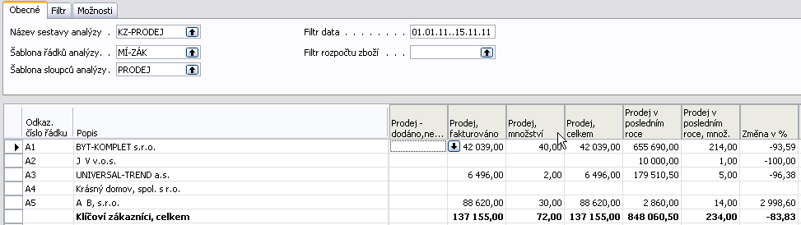
Výsledná matice

Slide 6
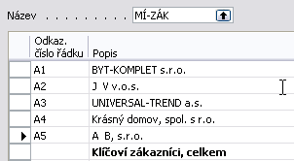
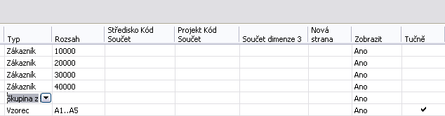
Návrh řádků
Pomocí tlačítka F6 lze vybrat uvedené volby (Kódy dimenzí Skupiny Zboží
Nebo Kódy dimenze skupiny zákazníků)
Zboží
Skupina zboží
Skupina zákazníků
Prodejce/Nákupčí
Vzorec

Slide 7
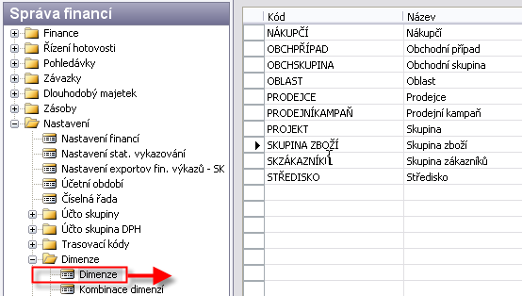
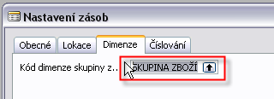

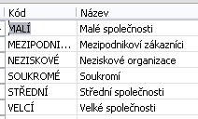
Nastavení kódů dimenzí (Skupina zákazníků)
Pro vybraný kód dostaneme
Hodnoty dimenzí (např. Skupina zákazníků)

Slide 8

Nastavení kódů dimenzí (Skupina zboží)
Pro vybraný kód dostaneme
Hodnoty dimenzí (např. Skupina zboží)

Slide 9
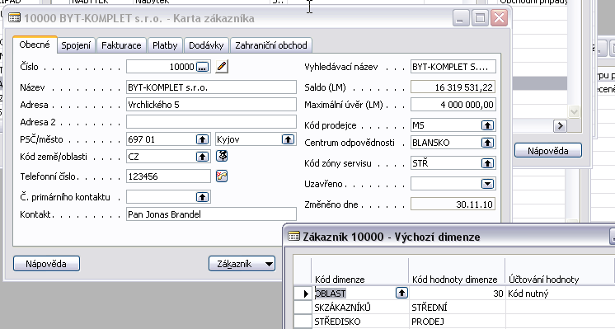
Přiřazení dimenzí klíčovým tabulkám (Zákazník, …)
Na tlačítku Zákazník je položka Dimenze, kde se přiřadí hodnota dimenze

Slide 10
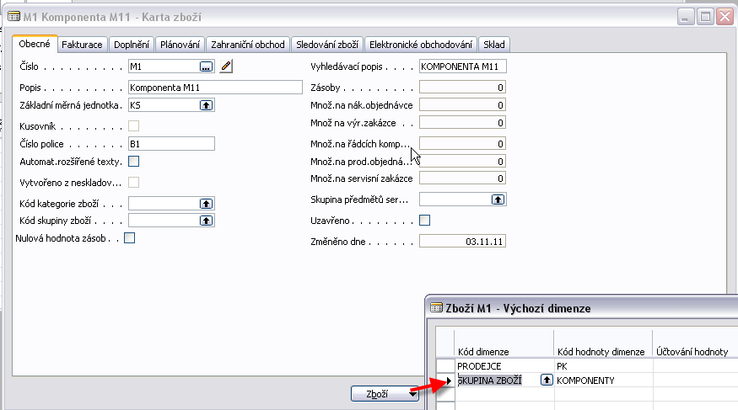
Přiřazení dimenzí klíčovým tabulkám (Zboží, …)
Na tlačítku Zboží je položka Dimenze, kde se přiřadí hodnota dimenze

Slide 11
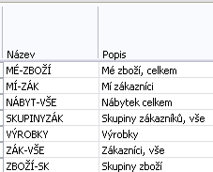

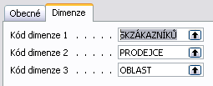
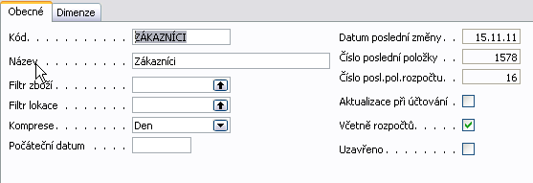
Kód pohledu analýzy a nastavení řádků
Kód pohledu analýzy může ale taky nemusí být přiřazen řádkům.
Výsledkem přiřazení je možnost filtrovat pohledu přes dimenze
Karta pohledu analýzy
Číslo poslední položky (po aktualizaci, která bude do analýzy zahrnuta)

Slide 12
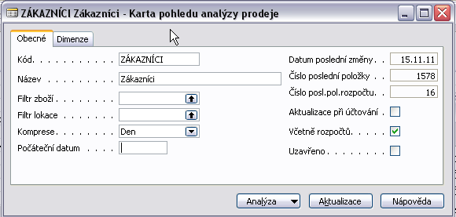
Karta pohledu analýzy

Slide 13
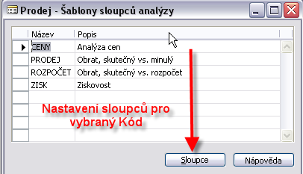
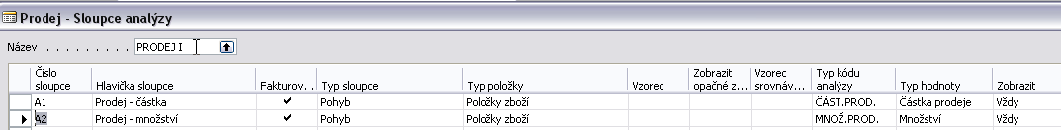
Nastavení sloupců analýzy I
Pro tento příklad byl vytvořen nový kód Prodej I a co nejjednodušší nastavení

Slide 14
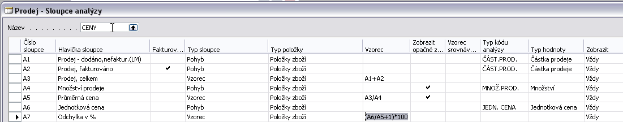
Nastavení sloupců analýzy II
Částka prodeje
Částka nákladů
Jednotková cena
Pevná cena pořízení
Nepřímé náklady
Pořizovací cena

Slide 15
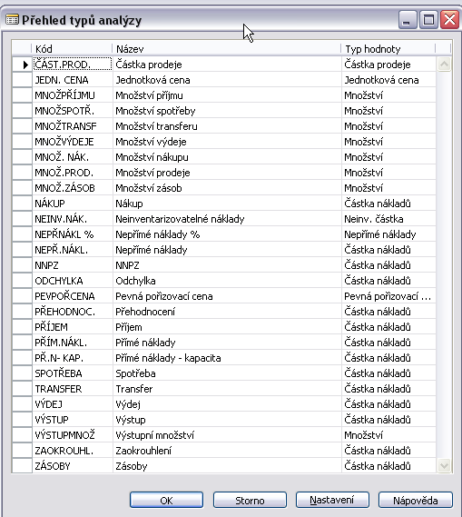
Nastavení sloupců analýzy III
(typy kódu analýzy)

Slide 16
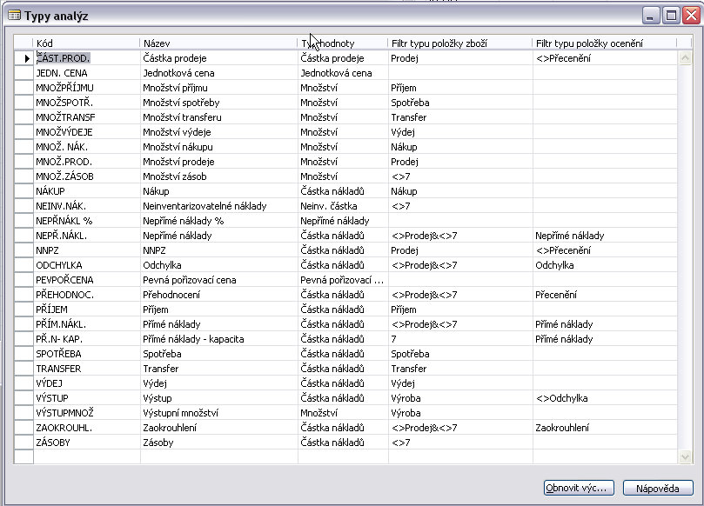
Nastavení sloupců analýzy III
(nastavení typů kódu analýzy)

Slide 17
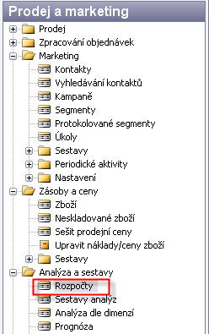
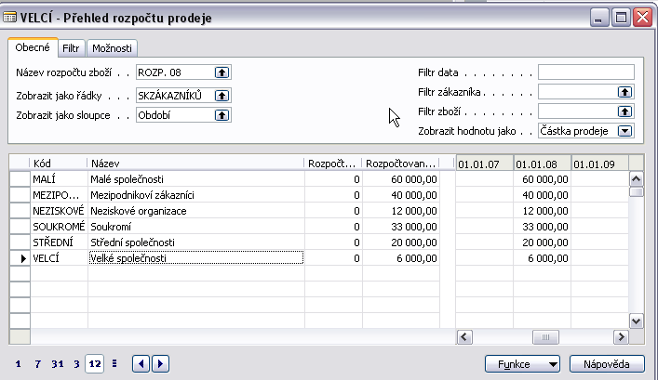
Položky rozpočtu a položky zboží
To, co je očekáváno – ručně nebo importem z Excelu
se zadají položky rozpočtu, které se budou v analýze
porovnávat se skutečnými položkami zboží

Slide 18
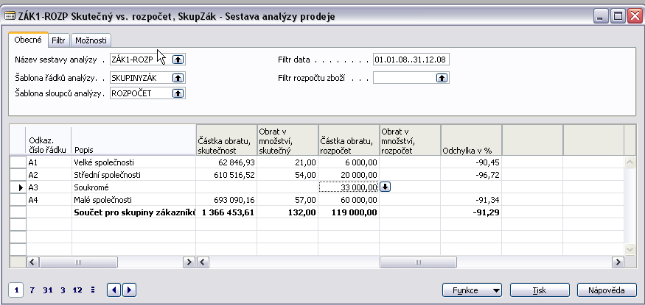
Analýza srovnání skutečnost – rozpočet I
Na dalším snímku bude vidět nastavení sloupců……

Slide 19
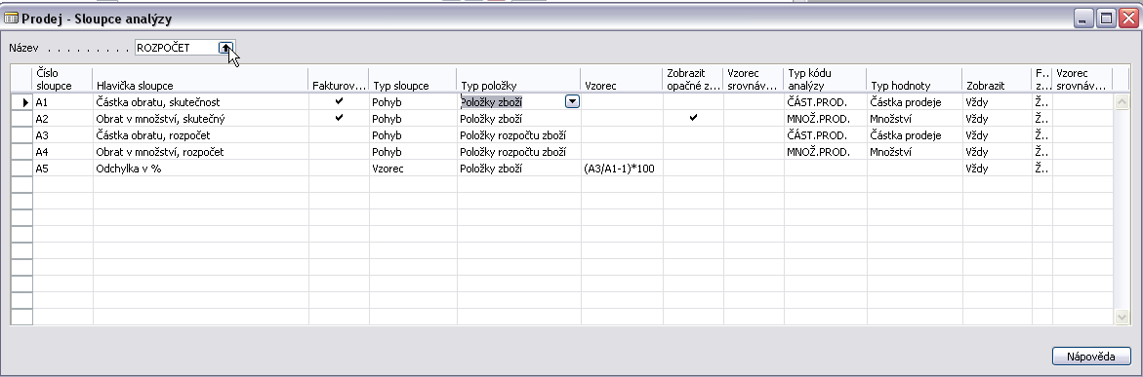
Analýza srovnání skutečnost – rozpočet II
Vysvětlení proč report na předešlém snímku má uvedenou formu

Slide 20
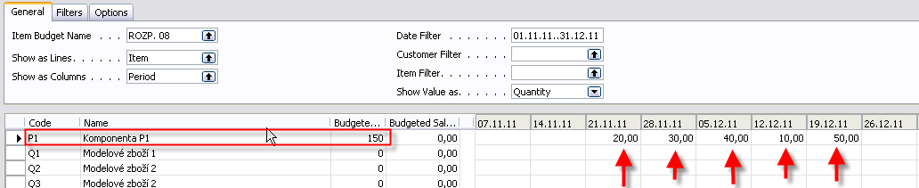
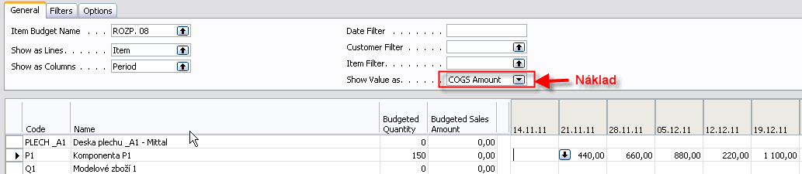
Analýza v čase (srovnání po obdobích) I
Nastavený rozpočet (množství a náklad) pro vybrané týdny :

Slide 21
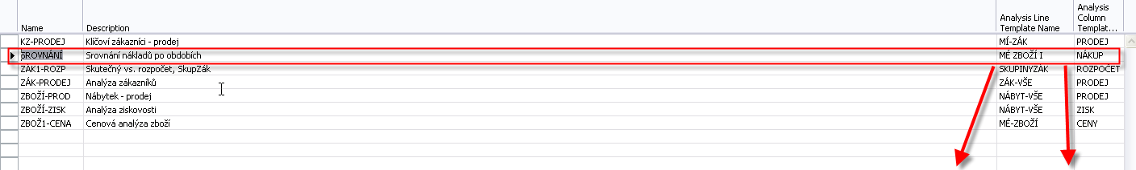

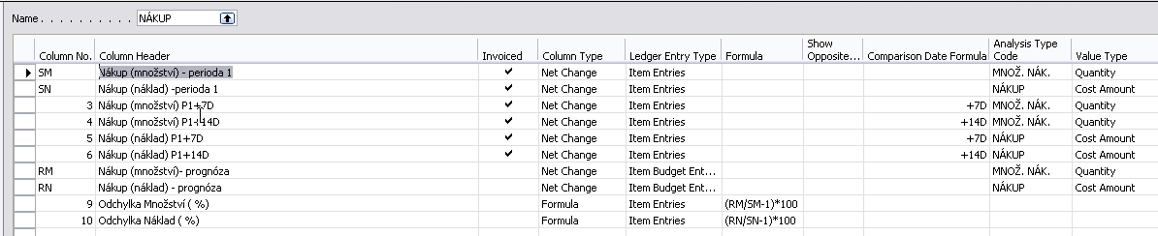
Analýza v čase (srovnání po obdobích) II
SM=skutečné množství, SN=skutečný náklad, RM=rozpočet-množství, RN=rozpočet-náklad

Slide 22
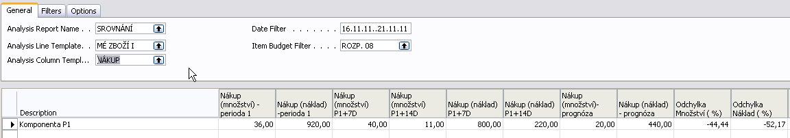
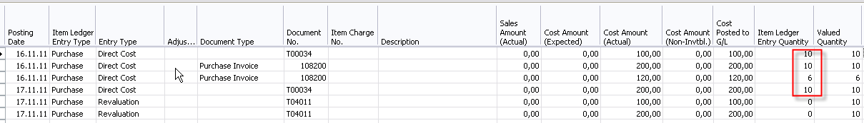
Analýza v čase (srovnání po obdobích) III
Vybrané období
S pomocí F6

